Slide 1
PROBLEMI MENTALNOG ZDRAVLJA KOD DJECE OSNOVNOŠKOLSKE DOBI

Slide 2
Mentalno zdravlje
Psihička
bolest
.

Slide 3
Klinički kriteriji uključuju izrazite i dugotrajne smetnje u
emocionalnom doživljavanju
mišljenju
ponašanju
problemi u svakodnevnom funkcioniranju

Slide 4
5
Razredni odjel od 25 učenika
učenika se suočava s problemima mentalnog zdravlja koji mogu otežati učenje i odnose s nastavnicima vršnjacima i roditeljima
1
DOBIVA POMOĆ !
10-20%
najrašireniji problemi vezani uz anksiozne poremećaje
Notes:
Malo statistike

Slide 5
Istraživanja RH (2016.).
17 %
učenika doživljava povišene razine anksioznosti
13 %
učenika ima psihosomatske teškoće

Slide 6
Svjetska zdravstvena organizacija
50 %
svih mentalnih poremećaja se javlja do 14. godine
više od 70 %
može se dijagnosticirati u dobi do 25 godine
ANKSIOZNI POREMEĆAJI
Dijagnostika od 6. do 14. godine

Slide 7
Mentalno zdravlje djece i mladih podrazumijeva skladno funkcioniranje u krugu obitelji , škole, vršnjaka i zajednice te omogućavanje ostvarivanje djetetovih punih potencijala
Školski uspjeh može biti okidač za pojavljivanje različitih mentalnih problema, ali i obrnuto: narušeno mentalno zdravlje snažan je rizični faktor za slab školski uspjeh

Slide 8
ČIMBENICI KOJI DJELUJU NA MENTALNO ZDRAVLJE DJECE
RIZIČNI
ZAŠTITNI
Pridonose zdravom razvoju djeteta i sprječavaju nastanak ili pogoršanje poremećaja
Ako su prisutni povećavaju vjerojatnost da će dijete razviti probleme mentalnog zdravlja

Slide 9
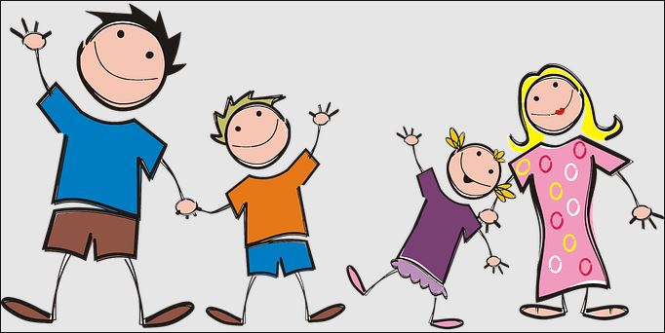
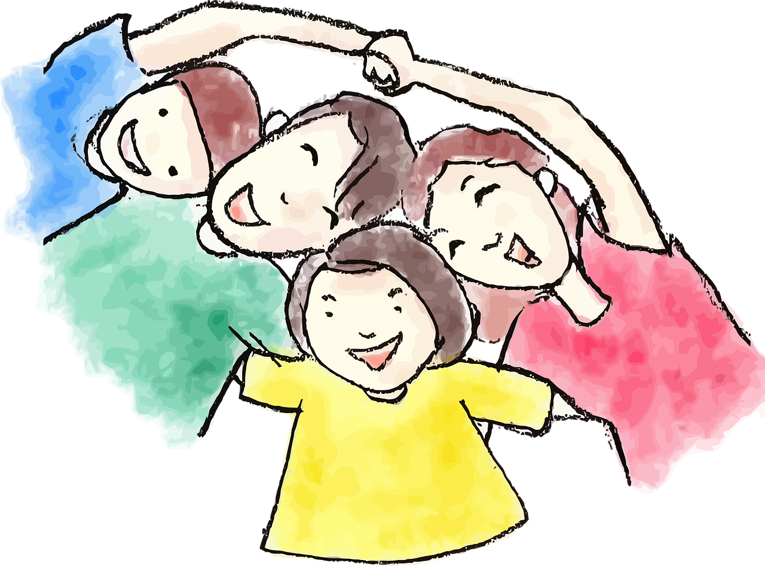
ZAŠTITNI ČIMBENICI !
ŠKOLA
OBITELJ
POJEDINAC
ZAJEDNICA
Pozitivno ozračje
Dosljedan pristup učenicima
Praćenje napretka učenika, motiviranje
Jasni standardi ponašanja.
privrženost
dobra komunikacija, povjerenje
dosljedan, topao roditeljski pristup uz primjerenu kontrolu i jasno postavljanje granica
.dobro tjelesno zdravlje
Uredna inteligencija
Visoko samopoštovanje
Dobri mehanizmi obrane
Koja usađuje pozitivne norme i vrijednosti i brine o mentalnom zdravlju

Slide 10
RIZIČNI ČIMBENICI !
ŠKOLA
OBITELJ
POJEDINAC
ZAJEDNICA
negativno školsko ozračje
vršnjačko nasilje
neprepoznate teškoće u učenju i nizak školski uspjeh
neodgovorno roditeljstvo
narušeni obiteljski odnosi
rizična roditeljska obilježja
genetska predodređenost
bolesti
teškoće učenje , nisko samopoštovanje
loše socijalne vještine
politički i ekonomski nestabilna sredina
pogođenost katastrofama

Slide 11
DJETINJSTVO
NEURORAZVOJNI POREMEĆAJI
DEPRESIVNI POREMEĆAJI
Poremećaj pozornosti
Poremećaji iz autističnog spektra
Intelektualne teškoće
Depresija
Distimija
ANKSIOZNI POREMEĆAJI
POREMEĆAJI PONAŠANJA
Separacijski AP
Generalizirani AP
Selektivni mutizam
Specifične fobije/školska fobija
PP s prkošenjem i suprotstavljanjem
Poremećaj ophođenja

Slide 12
ADOLESCENCIJA
NEURORAZVOJNI POREMEĆAJI
DEPRESIVNI POREMEĆAJI
Poremećaj pozornosti (pažnje) s hiperaktivnošću
Depresija
Distimija
REAKCIJA NA STRES
Poremećaj prilagodbe
Akutna stresna reakcija
PTSP
ANKSIOZNI POREMEĆAJI
POREMEĆAJI PONAŠANJA
Poremećaj ophođenja
Panični poremećaj
Generalizirani AP
Specifične fobije
Socijalni AP
OKP
POREMEĆAJI HRANJENJA
Anoreksija
Bulimija

Slide 13
UPOZORAVAJUĆI SIMPTOMI
Snažan osjećaj tuge ili povućenosti tijekom dužeg vremena
Snažan osjećaj tuge ili povućenosti tijekom dužeg vremena
Ozbiljno samoozljeđivanje ili pokušaj/najava suicida
Iznenadan osjećaj straha bez razloga , praćen ubrzanim disanjem i radom srca
Ponašanje koje je van kontrole, a kojim može povrijediti sebe ili drugog
Izbjegavanje hrane, izazivanje povraćanja ili upotreba laksativa radi mršavljenja
Snažni osjećaji zabrinutosti ili straha koji remete svakodnevne aktivnosti
Izrazite poteškoće s koncentracijom
Ozbiljne promjene raspoloženja
Drastične promjene u ponašanju

Slide 14
Pomoć pri odluci je li neko ponašanje znak problema
Je li uočeno ponašanje uobičajeno za tog učenika?
Je li to promjena u odnosu na učenikovo dosadašnje ponašanje ?
Je li uočeno ponašanje učestalije nego prije ?
Traje li uočeno ponašanje toliko dugo da se ne može opisati kao npr. prolazna faza ?

Slide 15
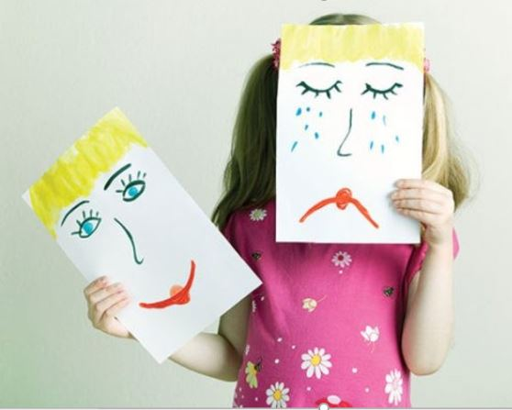
iritabilnost
tuga
DOSADA
plačljivost
somatske smetnje
smetnje apetita
anksioznost
strahovi
osjećaj krivnje
pad školskog uspjeha
otresitost
nisko samopoštovanje
suicidalne misli

Slide 16
Razlike u depresiji između djevojaka i mladića
DJEVOJKE
MLADIĆI
Osjećaj žalosti, praznine, anksioznosti
Više zabrinute vršnjačkim odnosima
Nižeg samopoštovanja u odnosu na mladiće
Manje zadovoljne izgledom
Češći su somatski simptomi
Osjećaj ljutnje, prijezira
Smetnje ponašanja u vidu: markiranja, bježanja od kuće, agresije, krađe
Zlouporaba sredstava ovisnosti

Slide 17
SUICIDALNE MISLI
OZBILJNO SHVATITE SVE PRIJETNJE SAMOUBOJSTVOM
POSLUŠAJTE ŠTO UČENIK IMA ZA REĆI
NEMOJTE OBEĆAVATI DA ĆETE ČUVATI UČENIKOVU TAJNU
ODMAH POTRAŽITE POMOĆ
ponašanju
problemi u svakodnevnom funkcioniranju

Slide 18
Hvala !

